Slide 1
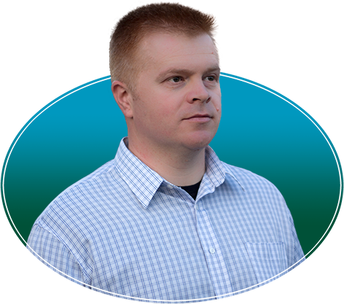
PREDAVAČ
Darko Dujin, MSc
PHP Developer
Baltas Consultancy Ltd.
UNIVERZITET U NOVOM SADU, TEHNIČKI FAKULTET „MIHAJLO PUPIN“ ZRENJANIN
TRIBINA ALUMNI @TFZR
ISKUSTVA PROGRAMERA IZ REALNE PRAKSE
TEME:
Poređenje rada u državnoj i privatnoj firmi
Uticaj praktičnog rada na studiranje

Slide 2
Poređenje rada u državnoj i privatnoj firmi
podrška rukovodstva / menadžmenta
dijapazon poslova
izbor tehnologija (prilikom izrade aplikacija)
rokovi

Slide 3
Uticaj praktičnog rada na studiranje
(Dokaz dobre prakse na TF “Mihajlo Pupin”)
Master studije nakon 10 godina rada
Nastavni program koji prati potrebe tržišta rada
Dosta materijala na studiranju iz realnog rada
Seminarski radovi

Slide 4
Zaključak i saveti
Odličan nastavni plan i program, praćenje novih tehnologija u nastavi (brza adaptacija na nove tehnologije), vrhunski nastavni kadar (spremni na pomoć i saradnju)
SAVET zaposlenima na fakultetu
predavanja/vežbe u skladu sa razvojem tehnologija, što više seminarskih radova, razvijanje preduzetničkih osobina kod studenata (mogućnost za samostalne startup projekte)
SAVET studentima
seminarski radovi, pronalaženje najzanimljivije oblasti rada, konstantno usavršavanje i učenje (never stop learning)

